Slide 1
Desequilibrios de material · Bloque 2: Desequilibrios equilibrados
Lección 3
Alfil contra caballo: cuando el alfil domina
3 partidas y ejemplos · 12 momentos clave
Ajedrez Integral · Oscar Angulo Cubero

Slide 2
Objetivo de la lección
Aprovechar la velocidad del alfil en posiciones abiertas y con juego en los dos flancos, incluso con menos peones.
Idea guía: El alfil gana tiempos y juega en los dos flancos a la vez; el caballo necesita puntos de apoyo y tiempo.
Desequilibrios de material · Lección 3 · Ajedrez Integral

Slide 3
Teoría (1/5)
Si en la lección anterior el juego cerrado y de un solo flanco favorecía al caballo, esta lección muestra el reverso de la moneda: en posiciones abiertas, con juego en los dos flancos o con mayorías de peones enfrentadas, el alfil suele ser la pieza superior. La razón es sencilla: el alfil cubre una diagonal larga en una sola jugada, mientras que el caballo necesita varias jugadas para trasladarse de un flanco a otro y, encima, depende de contar con casillas de apoyo en el camino.
Desequilibrios de material · Lección 3 · Ajedrez Integral

Slide 4
Teoría (2/5)
Para evaluar este desequilibrio conviene fijarse en tres factores. Primero, ¿el juego se desarrolla en los dos flancos a la vez, o hay una carrera de peones en marcha? Cuanto más veloz y de largo alcance sea la lucha, más rinde el alfil. Segundo, ¿tiene el alfil una diagonal propia, libre de peones propios que la obstruyan, desde la cual defender y atacar a distancia? Un alfil que actúa a lo largo de una única diagonal larga puede sostener él solo toda la defensa de un flanco mientras el rey ayuda en el otro. Tercero, ¿puede el caballo encontrar puestos de apoyo a tiempo, o se ve obligado a perder jugadas viajando de un lado a otro del tablero?
Desequilibrios de material · Lección 3 · Ajedrez Integral

Slide 5
Teoría (3/5)
El plan típico del bando con el alfil es explotar precisamente esa doble función: sostener una amenaza en un flanco mientras genera juego en el otro, forzando al caballo rival a elegir entre defender y contraatacar. En los finales sin damas, el alfil también puede aprovechar el zugzwang: como se mueve por diagonales y no por saltos, muchas veces conserva jugadas de espera cuando el caballo ya se quedó sin ellas. El bando con el caballo, en cambio, necesita actuar rápido para fijar la partida en un solo flanco o construir un puesto de apoyo estable antes de que el alfil rival organice la carrera de peones.
Desequilibrios de material · Lección 3 · Ajedrez Integral

Slide 6
Teoría (4/5)
El error más frecuente del bando con el caballo es defender de manera puramente pasiva cuando la posición todavía admite una defensa activa (o viceversa): elegir mal entre esos dos enfoques suele ser la diferencia entre sostener el punto y perder por la mínima. Guseinov–Ni Hua ilustra esto de manera espectacular: tras 37.Re4 la posición parecía completamente ganada para las blancas, pero la apertura del juego y la capacidad del alfil negro para defender a distancia le dieron a Ni Hua excelentes chances de tablas, que finalmente se perdieron recién en la jugada 50 tras un error decisivo del caballo.
Desequilibrios de material · Lección 3 · Ajedrez Integral

Slide 7
Teoría (5/5)
Grachev–Kryvoruchko muestra el mismo fenómeno desde otro ángulo: una posición que la mayoría de los motores calificaría como tablas muertas en cuanto se alcanza el final se convierte, en la práctica, en un auténtico campo minado para el bando del caballo, donde una jugada aparentemente razonable (45.Ch5 en vez de la variante activa) marcaba la diferencia entre sostener y perder. Jobava–Carlsen, jugada a ritmo de blitz, resume el principio en su forma más pura: en una carrera de peones franca, la velocidad del alfil resultó decisiva.
Desequilibrios de material · Lección 3 · Ajedrez Integral

Slide 8
Reglas para recordar
• En posiciones abiertas o con juego en los dos flancos, preferí tener el alfil antes que el caballo.
• Un alfil que actúa sobre una sola diagonal larga puede defender un flanco y atacar el otro al mismo tiempo.
• Las carreras de peones favorecen casi siempre al alfil por su capacidad de actuar a distancia en una jugada.
• Si jugás con el caballo, buscá cerrar el juego o fijarlo a un flanco antes de que el rival abra la partida.
• Elegí bien entre defensa activa y pasiva con el caballo: confundir el enfoque correcto suele costar la partida.
Desequilibrios de material · Lección 3 · Ajedrez Integral

Slide 9
Gadir Guseinov – Ni Hua (Tromso Olympiad 2014) 0-1
Después de un medio juego complicado, las blancas llegan a un final de caballo contra alfil con un rey mucho más activo y dos peones negros débiles en f6 y h6: todo parece indicar una victoria tranquila. Pero la posición está muy abierta, y ahí el alfil puede generar amenazas en las dos alas sin necesitar una casilla fija. Una jugada rutinaria, 38.b3?, deja escapar toda la ventaja blanca, y a partir de 44...Rd5! es el caballo blanco el que queda dominado. Guseinov erra el camino defensivo con 50.Ce1? y Ni Hua remata con el certero 51...Ad2+!, ganando una partida que en un principio parecía perdida.
• En posiciones abiertas con peones en ambos flancos, el alfil suele valer al menos tanto como el caballo: puede amenazar en las dos alas sin ocupar ninguna casilla fija.
• Una jugada 'de mantenimiento' que no elimina ninguna debilidad concreta del rival puede tirar por la borda toda una ventaja posicional.
• Dominar a la pieza menor rival desde una casilla clave suele desembocar en zugzwang: tarde o temprano el rival se queda sin ninguna jugada segura.
Desequilibrios de material · Lección 3 · Ajedrez Integral

Slide 10
Planilla: Gadir Guseinov – Ni Hua
1.e4 1…c6 2.d4 2…d5 3.Cd2 3…dxe4 4.Cxe4 4…Af5 5.Cg3 5…Ag6 6.h4 6…h6 7.Cf3 7…e6 8.h5 8…Ah7 9.Ad3 9…Axd3 10.Dxd3 10…Cf6 11.Ad2 11…Ae7 12.O-O-O 12…c5 13.Ce4 13…Cc6 14.Ac3 14…Dd5 15.Cxf6+ 15…gxf6 16.dxc5 16…Dxd3 17.cxd3 17…Tg8 18.g3 18…Axc5 19.d4 19…Ae7 20.d5 20…Cb4 21.Axb4 21…Axb4 22.dxe6 22…fxe6 23.Th4 23…Ac5 24.Te4 24…e5 25.Td2 25…Rf7 26.Ch4 26…Re6 27.g4 27…Tac8 28.Rd1 28…Tgd8 29.Txd8 29…Txd8+ 30.Re2 30…a5 31.Tc4 31…Ab4 32.Tc2 32…Td4 33.f3 33…e4 34.Cf5 34…exf3+ 35.Rxf3 35…Td2 36.Txd2 36…Axd2 37.Re4 37…Ac1 38.b3? 38…b6 39.Rd4 39…Ad2 40.Rd3 40…Ag5 41.Re4 41…Ac1 42.Cd4+ 42…Rd6 43.Rf5?! 43…Rc5! 44.Cc2 44…Rd5 45.Rxf6?! 45…Re4 46.Rg6 46…b5 47.a4! 47…b4 48.Rf6 48…Ag5+ 49.Rg6 49…Ad2 50.Ce1? 50…Axe1 51.Rxh6 51…Ad2+! 52.Rg6 52…Rf4 53.g5 53…Rg4 54.h6 54…Ac3 0-1
Desequilibrios de material · Lección 3 · Ajedrez Integral

Slide 11
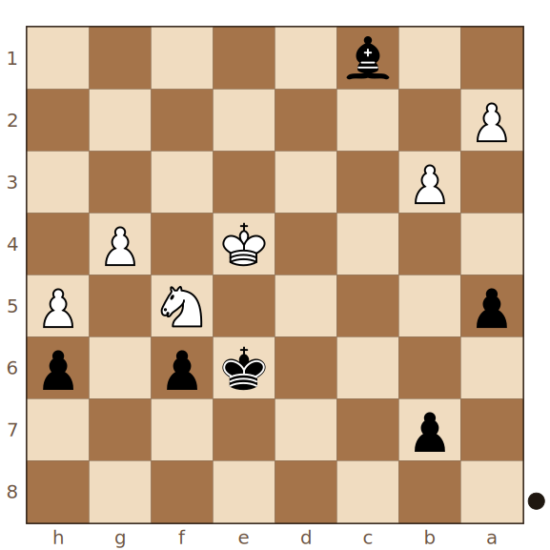
Gadir Guseinov – Ni Hua · momento clave 1/5
Las blancas acaban de jugar el rutinario 38.b3?. ¿Cómo aprovechan las negras el momento?
Juegan negras
Pista: No hace falta nada espectacular: sólo eliminar la última debilidad real del flanco de dama.
Solución: 38…b6
38...b6 borra cualquier blanco de ataque en el ala de dama, ya que ya no queda un peón a5 débil que capturar, y deja los peones f6 y h6 fáciles de defender. Con este único movimiento la ventaja blanca desaparece por completo.
Desequilibrios de material · Lección 3 · Ajedrez Integral

Slide 12
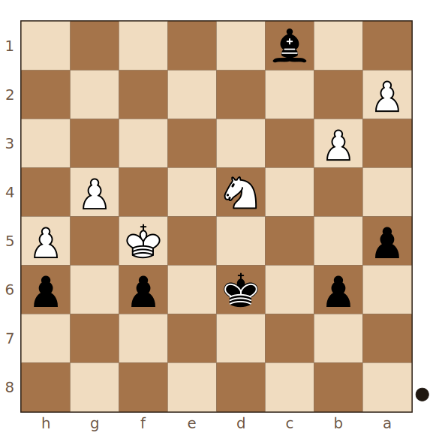
Gadir Guseinov – Ni Hua · momento clave 2/5
El rey blanco acaba de saltar a f5 en busca del peón f6. ¿Cómo debe responder el rey negro para no perder?
Juegan negras
Pista: Una de las dos casillas centrales pierde porque le abre al rey blanco la entrada por e6.
Solución: 43…Rc5!
43...Rc5! evita la casilla d5, que permitiría 44.Ce6+ con una invasión decisiva. Desde c5 el rey negro conserva todas sus opciones y se prepara para dominar al caballo blanco.
Desequilibrios de material · Lección 3 · Ajedrez Integral

Slide 13
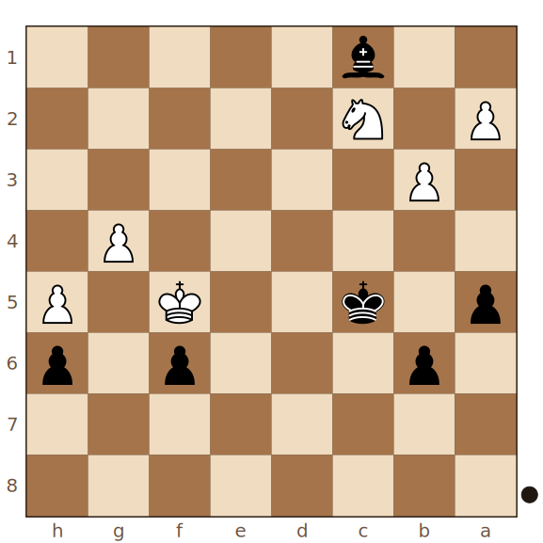
Gadir Guseinov – Ni Hua · momento clave 3/5
El caballo blanco acaba de retirarse a c2. ¿Cómo continúan las negras para explotar su mala posición?
Juegan negras
Pista: Llevá el rey a una casilla donde domine al caballo y deje a las blancas con la obligación de mover.
Solución: 44…Rd5
44...Rd5! domina al caballo desde d5: c2 queda casi paralizado y, tarde o temprano, cualquier jugada blanca permite la entrada del rey negro por d3, se mueva el rey o el caballo.
Desequilibrios de material · Lección 3 · Ajedrez Integral

Slide 14
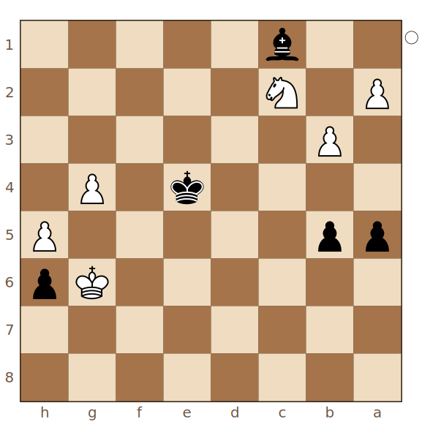
Gadir Guseinov – Ni Hua · momento clave 4/5
Con el peón negro en b5, ¿qué recurso permite a las blancas seguir resistiendo?
Juegan blancas
Pista: Convertí una debilidad propia (el peón b3) en una jugada que restrinja al rival, en vez de esperar pasivamente.
Solución: 47.a4!
47.a4! está tácticamente justificada, ya que evita que el peón b negro se convierta de inmediato en el pasado decisivo y complica los planes de invasión de las negras.
Desequilibrios de material · Lección 3 · Ajedrez Integral

Slide 15
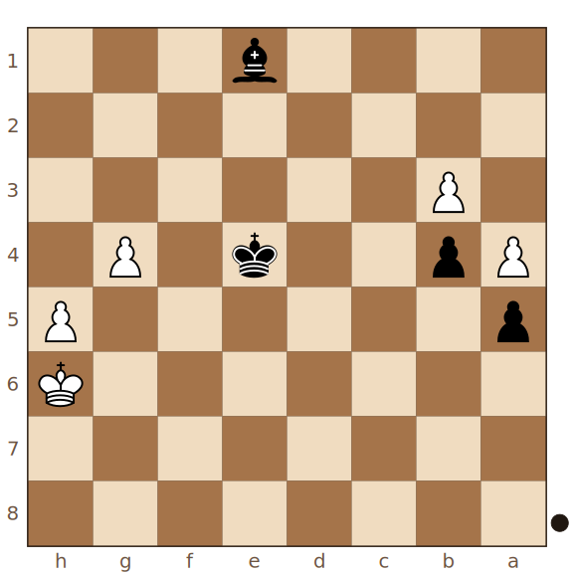
Gadir Guseinov – Ni Hua · momento clave 5/5
El rey blanco acaba de capturar el peón h6. ¿Cuál es la continuación más precisa para las negras?
Juegan negras
Pista: Un jaque concreto obliga al rey blanco a colocarse en la peor casilla posible, justo delante de su propio peón.
Solución: 51…Ad2+!
51...Ad2+! fuerza al rey blanco a interponerse frente a su peón g, complicando su futura marcha. Otras jugadas también ganaban, pero por un margen mucho más estrecho.
Desequilibrios de material · Lección 3 · Ajedrez Integral

Slide 16
Qué nos deja esta partida
• En posiciones abiertas con peones en ambos flancos, el alfil suele valer al menos tanto como el caballo: puede amenazar en las dos alas sin necesitar una casilla fija.
• Elegí siempre la jugada que elimina una debilidad concreta del rival (como capturar un peón débil) antes que una jugada 'de mantenimiento' que no cambia nada real.
• Cuando domines a la pieza menor rival desde una casilla clave, la victoria suele llegar por zugzwang: al rival no le queda ninguna jugada segura.
Desequilibrios de material · Lección 3 · Ajedrez Integral

Slide 17
Boris Grachev – Yuriy Kryvoruchko (Zagreb 2019) 0-1
En un final de torre, alfil y caballo con estructura simétrica y sin debilidades visibles, muchos jugadores firmarían tablas de inmediato. Sin embargo, el simple hecho de tener el alfil contra el caballo en un tablero abierto le da a las negras chances reales de jugar a ganar sin ningún riesgo. Tras una defensa razonable, las blancas se desvían con 45.Ce8? y emprenden una carrera de peones que terminan perdiendo. El alfil negro, con 55...Ad5!, neutraliza los dos peones pasados blancos mientras el rey negro invade por el flanco de rey, y el mecanismo final atrapa al caballo con ayuda del alfil en a6.
• Un final simétrico y sin debilidades no siempre es tablas: el bando del alfil, en tablero abierto, casi siempre tiene algo que probar sin correr ningún riesgo.
• Cambiar la última pareja de torres puede favorecer al bando del alfil, porque elimina el único recurso de contrajuego activo que le quedaba al caballo.
• El caballo defiende mejor cerca del centro que lejos, persiguiendo peones ajenos: alejarlo de la acción principal puede costar la partida.
Desequilibrios de material · Lección 3 · Ajedrez Integral

Slide 18
Planilla: Boris Grachev – Yuriy Kryvoruchko
1.Cf3 1…d5 2.d4 2…Cf6 3.c4 3…e6 4.Cc3 4…Ae7 5.g3 5…O-O 6.Ag2 6…dxc4 7.Ce5 7…c5 8.dxc5 8…Dxd1+ 9.Cxd1 9…Axc5 10.Ce3 10…Cc6 11.C3xc4 11…Cxe5 12.Cxe5 12…Cd5 13.Ad2 13…Ad4 14.Cd3 14…Ad7 15.Axd5 15…exd5 16.Tc1 16…Tfe8 17.Ac3 17…Ab6 18.Rd2 18…Ab5 19.e3 19…Tad8 20.The1 20…d4 21.exd4 21…Txe1 22.Txe1 22…Axd4 23.Axd4 23…Txd4 24.Te3 24…f6 25.b3 25…Rf7 26.Rc3 26…Td6 27.a4 27…Ac6 28.h4 28…h6 29.Cb4 29…Ad7 30.Cc2 30…g5 31.Cd4 31…gxh4 32.gxh4 32…Td5 33.Rc4 33…Th5 34.Te4 34…Te5!? 35.Txe5 35…fxe5 36.Ce2 36…Re6 37.Cg3 37…b6 38.Rc3 38…Rd5 39.Ch5 39…Ac8 40.Cf6+ 40…Re6 41.Ce4 41…Ad7 42.Cg3 42…Rd5 43.Ch5 43…Af5 44.Cf6+ 44…Re6 45.Ce8? 45…Ae4? 46.Cc7+? 46…Rf5 47.Cb5 47…Rg4 48.Cxa7 48…Rxh4 49.Cc8 49…Rg4! 50.Rd2 50…h5 51.Re2 51…Ag2! 52.Cxb6 52…h4 53.Cc4 53…h3 54.Ce3+ 54…Rf4 55.Cf1 55…Ad5! 56.Ch2 56…Axb3 57.a5 57…Ac4+ 58.Rd2 58…e4 59.Rc3 59…Ae2 60.Rd4 60…e3! 61.f3 61…Aa6 62.Rc3 62…Rg3 0-1
Desequilibrios de material · Lección 3 · Ajedrez Integral

Slide 19
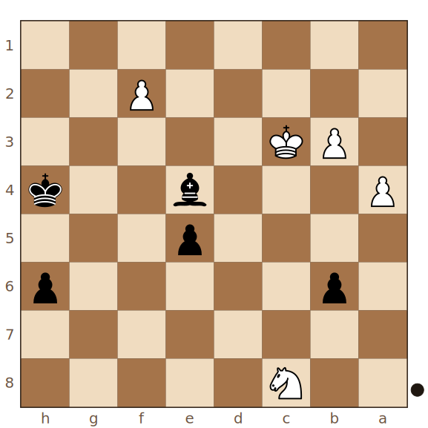
Boris Grachev – Yuriy Kryvoruchko · momento clave 1/4
El caballo blanco huye a c8. ¿Qué jugada de rey despeja el camino para el peón h negro?
Juegan negras
Pista: El intento más natural (llevar el rey directo a h3) no alcanza para ganar; hay una ruta indirecta mejor.
Solución: 49…Rg4!
49...Rg4! prepara ...h4-h3 sin que el propio rey le estorbe la marcha al peón. La jugada natural 49...Rh3? permite a las blancas el recurso defensivo 50.Cxb6 seguido de f2-f3, ganando un tiempo clave para la defensa.
Desequilibrios de material · Lección 3 · Ajedrez Integral

Slide 20
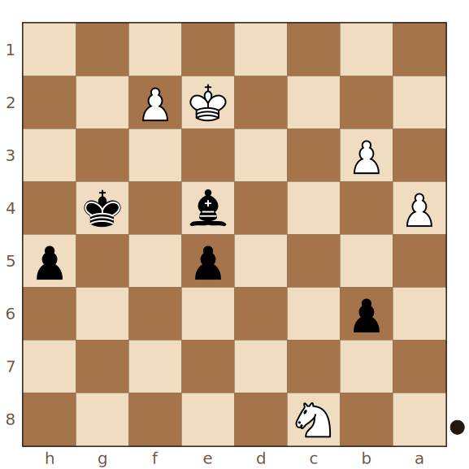
Boris Grachev – Yuriy Kryvoruchko · momento clave 2/4
Las negras ya lograron avanzar el peón h hasta h5. ¿Cómo le impiden al rey blanco frenarlo?
Juegan negras
Pista: El alfil puede controlar, desde lejos, una casilla clave del camino del rey blanco.
Solución: 51…Ag2!
51...Ag2! le quita al rey blanco la posibilidad de plantarse delante del peón. La jugada natural 51...h4? sí deja tiempo para pararlo: 52.Rf1 h3 53.Rg1 y el rey llega a tiempo de detener el peón.
Desequilibrios de material · Lección 3 · Ajedrez Integral

Slide 21
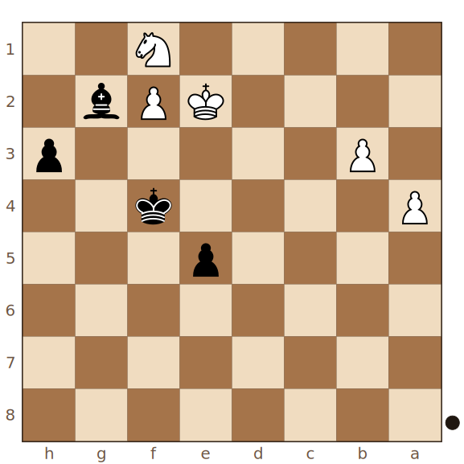
Boris Grachev – Yuriy Kryvoruchko · momento clave 3/4
El caballo blanco frena el peón h3 desde f1, y las blancas tienen dos peones pasados en el flanco de dama. ¿Cómo revierte el alfil negro la situación?
Juegan negras
Pista: No ataques el peón b todavía: primero controlá la casilla por la que ese peón necesita pasar.
Solución: 55…Ad5!
55...Ad5! evita el avance natural del peón b (que se perdía con facilidad) y mantiene al alfil vigilando b3 mientras el rey negro se prepara para invadir. La acción a distancia del alfil neutraliza los dos peones pasados blancos.
Desequilibrios de material · Lección 3 · Ajedrez Integral

Slide 22
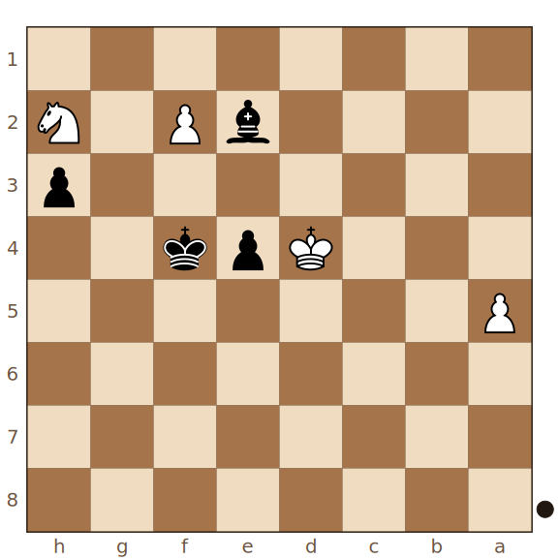
Boris Grachev – Yuriy Kryvoruchko · momento clave 4/4
El rey negro necesita la casilla g3 para invadir. ¿Cómo se la abre?
Juegan negras
Pista: Distraé al peón f2 con un avance de distracción.
Solución: 60…e3!
60...e3! obliga al peón f2 a definirse: si captura, el rey negro entra por g3; si no, el peón e sigue avanzando de todos modos. Es el último paso antes de atrapar al caballo blanco.
Desequilibrios de material · Lección 3 · Ajedrez Integral

Slide 23
Qué nos deja esta partida
• En un final abierto sin debilidades fijas, no des por hecho que la posición es tablas: el bando del alfil suele tener chances reales de jugar a ganar sin ningún riesgo.
• Un caballo alejado del centro, en plena carrera de peones, corre el riesgo de llegar tarde a defender: conviene mantenerlo cerca de la acción aunque sea en un papel pasivo.
• El alfil puede neutralizar peones pasados avanzados desde lejos mientras presiona en el otro flanco al mismo tiempo; el caballo casi nunca puede hacer ambas cosas.
Desequilibrios de material · Lección 3 · Ajedrez Integral

Slide 24
Baadur Jobava – Magnus Carlsen (Moscow (blitz) 2019)
En este fragmento de una partida rápida, Carlsen explota la gran virtud del alfil frente al caballo: la capacidad de cambiar de flanco en un instante. Antes de esta posición ya había fijado los peones del flanco de rey blanco en casillas oscuras, convirtiéndolos en blancos permanentes para su alfil. A partir de 47...Ab4!, las negras entregan un peón para abrir líneas y forzar la debilitación definitiva de la posición blanca, hasta que los peones h y g negros deciden la partida.
• El alfil puede atacar en un flanco y, sin perder ningún tiempo, trasladar su atención al otro: eso lo hace ideal para explotar debilidades ya fijadas en las dos alas.
• Fijar los peones rivales en el color que tu propio alfil sí controla es un plan a largo plazo: primero se fija la debilidad, después se ataca con calma.
• En finales de caballo contra alfil, entregar un peón para abrir líneas y activar al alfil casi siempre vale la pena.
Desequilibrios de material · Lección 3 · Ajedrez Integral

Slide 25
Planilla: Baadur Jobava – Magnus Carlsen
47…Ab4! 48.Cxa3!? 48…Ae1 49.Rc4 49…Axg3 50.d5+ 50…Rd7 51.Cc2 51…Axh4 52.Rd3 52…g3! 53.Ce1 53…g2! 54.Cxg2 54…Ag3 55.Re2 55…h4 56.Rf3 56…Rd6 57.e4 57…fxe4+ 58.Rxe4 58…Af2! 59.Rf3 59…h3 60.Rxf2 60…h2
Desequilibrios de material · Lección 3 · Ajedrez Integral

Slide 26
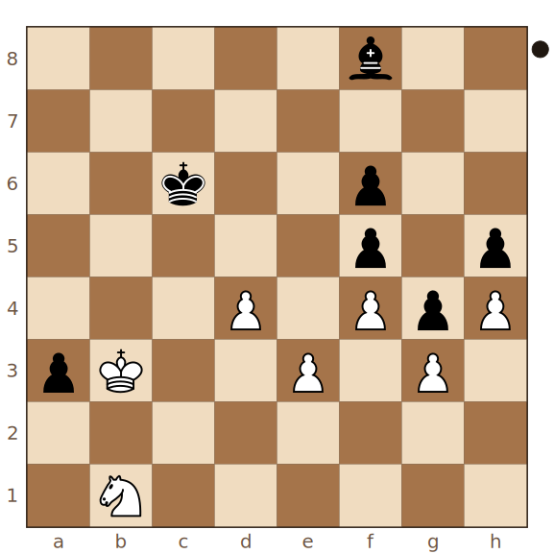
Baadur Jobava – Magnus Carlsen · momento clave 1/3
El caballo blanco acaba de retirarse a b1. ¿Cómo abren las negras la posición para su alfil?
Juegan negras
Pista: Un sacrificio de peón abre la puerta de entrada del alfil hacia el flanco de rey blanco.
Solución: 47…Ab4!
47...Ab4! entrega el peón a3 a cambio de una invasión decisiva con ...Ae1 y la captura de los peones g3 y h4. Es la única secuencia que gana, aunque relativamente fácil de encontrar una vez vista la idea.
Desequilibrios de material · Lección 3 · Ajedrez Integral

Slide 27
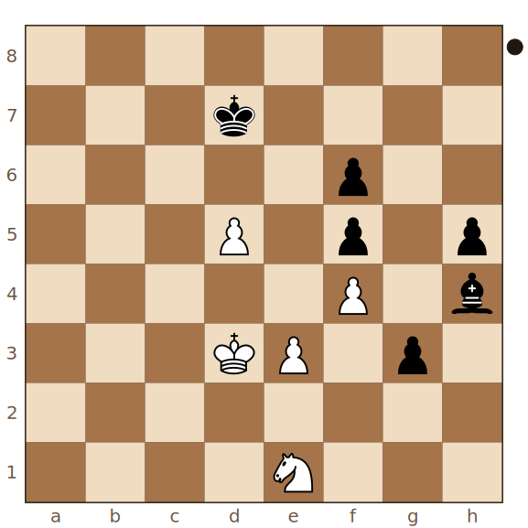
Baadur Jobava – Magnus Carlsen · momento clave 2/3
El caballo blanco se refugia en e1 para frenar el peón g. ¿Cómo lo obligan las negras a definirse?
Juegan negras
Pista: Empujá el peón un paso más, aunque parezca que se entrega.
Solución: 53…g2!
53...g2! es la jugada clave: obliga al caballo a capturar en g2, tras lo cual queda mal colocado y sin poder reagruparse a tiempo mientras el peón h avanza sin obstáculos.
Desequilibrios de material · Lección 3 · Ajedrez Integral

Slide 28
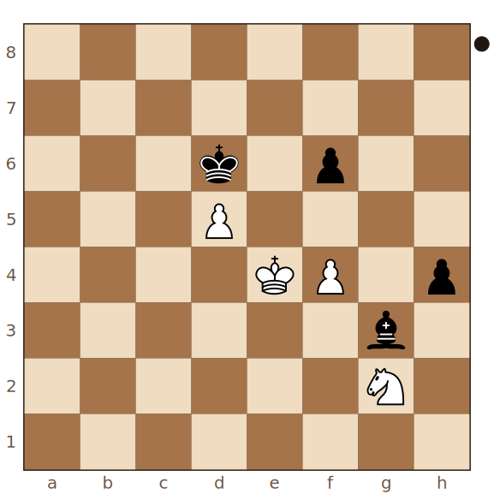
Baadur Jobava – Magnus Carlsen · momento clave 3/3
El rey blanco acaba de capturar el peón e4. ¿Cuál es la única jugada que conserva la victoria para las negras?
Juegan negras
Pista: Controlá la casilla de coronación del peón h desde una diagonal que el rey blanco no pueda tapar.
Solución: 58…Af2!
58...Af2! es la única jugada ganadora: el alfil vigila la coronación en g1 y h1 según haga falta. El intento más directo, 58...h3?, sólo da tablas porque el caballo blanco encuentra tiempo para reagruparse.
Desequilibrios de material · Lección 3 · Ajedrez Integral

Slide 29
Qué nos deja esta partida
• El alfil puede cambiar de foco entre los dos flancos sin perder tiempo: aprovechá esa flexibilidad cuando el rival tenga debilidades en ambas alas.
• Fijar los peones rivales en el color que tu propio alfil controla es un plan a largo plazo que vale la pena preparar con calma.
• En finales de caballo contra alfil, no temas entregar un peón si a cambio abrís líneas decisivas para tu pieza más flexible.
Desequilibrios de material · Lección 3 · Ajedrez Integral

Slide 30
Para practicar
Analizá la posición tras 37.Re4 de Guseinov–Ni Hua y proponé tu propio plan de defensa con el caballo antes de ver la continuación real; compará después con el motor cuánto valía objetivamente la posición y cuán difícil era encontrar la defensa correcta. Jugá también la carrera de peones de Jobava–Carlsen contra el motor tomando el bando del caballo, para sentir en la práctica la velocidad del alfil.
En la página del curso podés recorrer cada partida con los comentarios, adivinar las jugadas clave en el tablero y continuar cualquier posición contra el motor (Stockfish). La hoja de ejercicios en PDF reúne los momentos clave de esta lección para resolver sin tablero.
• Primero recorré la partida completa leyendo los comentarios.
• Después hacé el modo "adivinar las jugadas clave" hasta acertar todas.
• Por último respondé el cuestionario y anotá con tus palabras las reglas de la lección.
Desequilibrios de material · Lección 3 · Ajedrez Integral

